Slide 1
SQL Mapper

Slide 2
SQL Mapper
- SQL Mapper : 객체와 SQL을 맵핑하여 데이터를 객체화
- 테이블, 컬럼과 직접 연계 하지 않음.
- 쿼리 결과를 기준으로 매핑
- DB 특성을 따름.
- MyBatis, Jdbc Template
- ORM(Object Relational Mapping) : 객체와 DB테이블을 맵핑
- 직접적인 SQL 작성 수가 적음.
- DB 특성을 따르지 않음.
- SQL Mapper랑 혼용 가능
- JPA(hibernate)

Slide 3
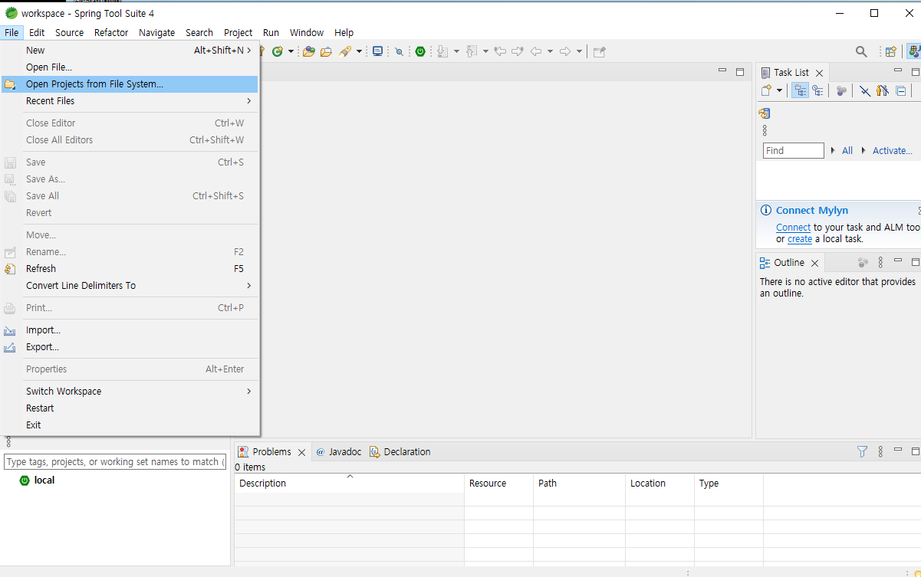
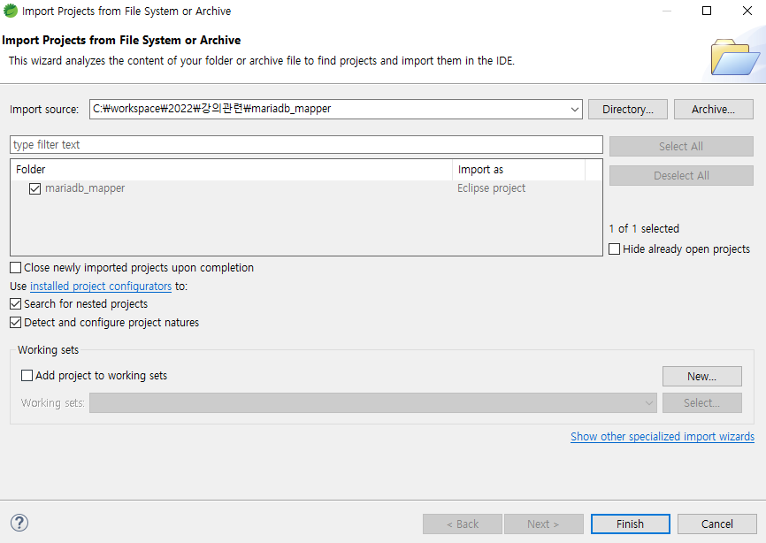
SQL Mapper
Mapper 사용
- Mapper 사용 전 기본 환경 설정
- file > Open Project…
> 폴더 선택 > 완료

Slide 4
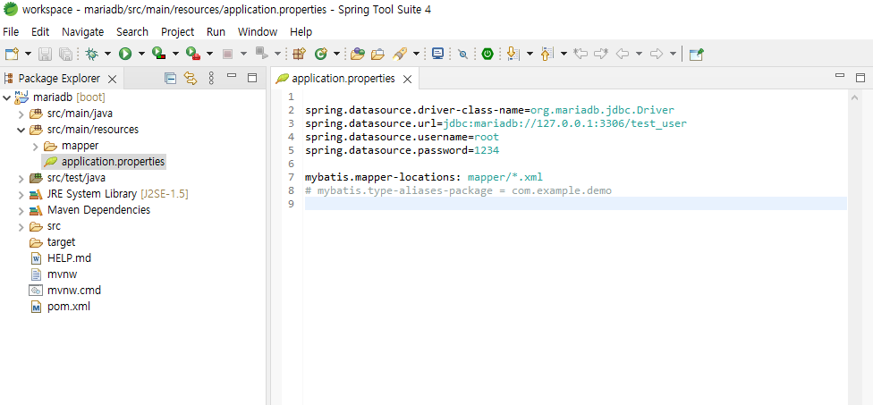
SQL Mapper
Mapper 사용
- 환경설정 : application.properties 변경
자신의 환경에 맞게 url 과 username, password를 변경

Slide 5
SQL Mapper
Mapper 사용
Web
- Web 서비스 접속 흐름
1. 웹에서 경로 호출
2. 웹서버에서 호출에 대한 처리
2.1. 컨트롤러에서 호출된 주소 확인
2.2. 컨트롤러에서 호출된 서비스 실행
2.3. 서비스에서 DAO(Data Access Object) 수행
2.4. DAO에 해당하는 맵퍼 사용
2.5. 데이터 제공
3. 웹서버에서 제공된 내용 확인
Web Server
Controller
Service
DAO
Mapper
Database

Slide 6
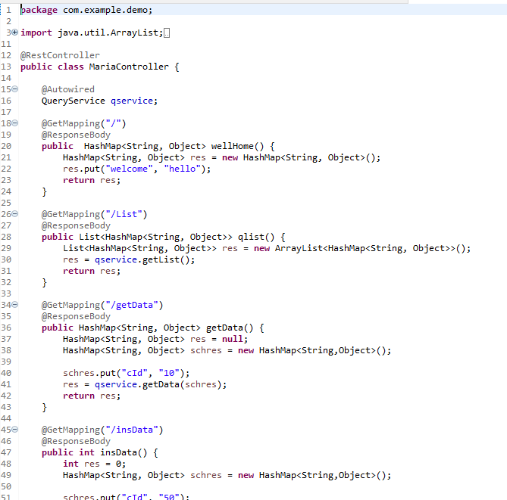
SQL Mapper
controller
1. Controller
- GetMapping으로 실제 URL 대응
- 실행하는 메소드 들로 구성 됨.
- 이 부분에서 서비스, DAO를 호출

Slide 7
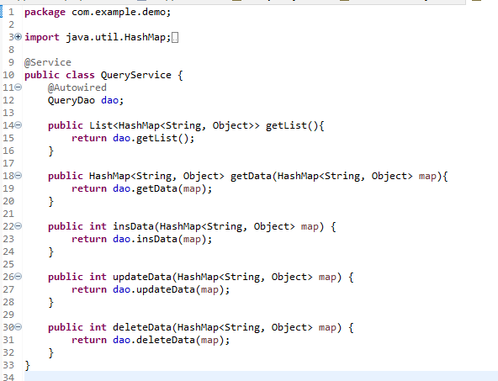
SQL Mapper
Service
2. Service
- DAO를 호출하는 서비스 메소드 구성
- 이 부분에서 주로 연산을 처리

Slide 8
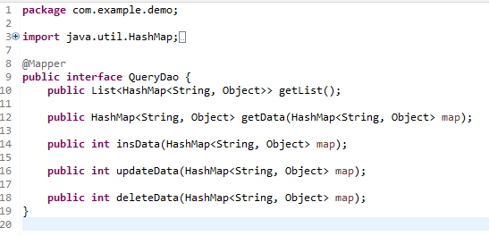
SQL Mapper
DAO
3. DAO
- Mapper와 연결 처리 해 주는 인터페이스
- 구현 내용은 없고 실제 Mapper ID에 대응

Slide 9
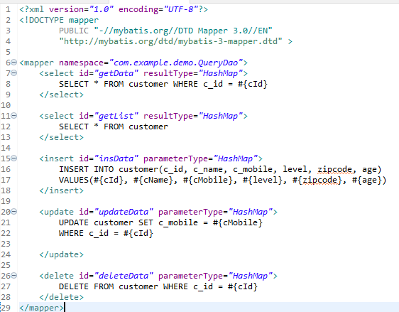
SQL Mapper
Mapper
4. Mapper
- 실제 쿼리 작성
- 파라메터 유형 정의
- 파라메터 #{}, ${} 이 있음.
- #{}:preparedStatement
- ${}:statement

Slide 10
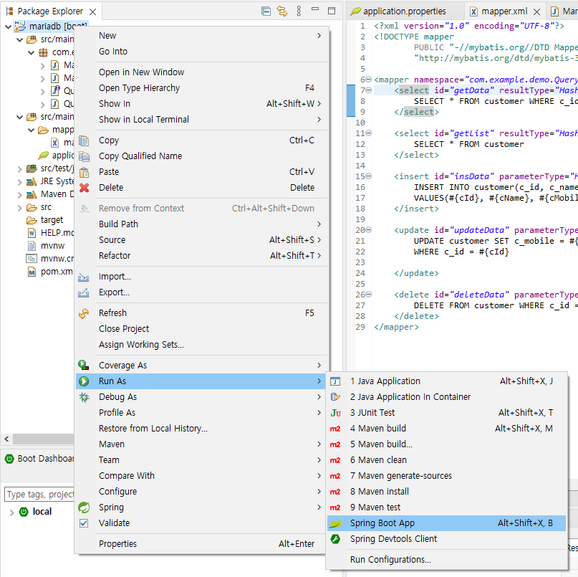
SQL Mapper
서버 구동
- Run As > Spring Boot App

Slide 11
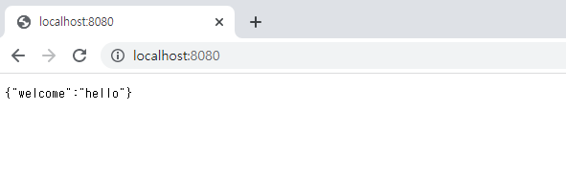
SQL Mapper
웹 접속
- http://localhost:8080/

